Slide 1
114學年度
第一學期
期末校務會議
115.1.7

Slide 2
議程
1主席致詞
2各處室業務報告
3提案討論：共 案
4臨時動議

Slide 3





詩多麗悅文山
公民
素養
文山
世界城
資通
創藝
山情水意
self-learning
healthy
international
novel
ecology
文山!
We SHINE!

Slide 4
本學年學生資訊 115.1.7
學年 | 實際總人數 (含酌減人數) | 每班平均人數 (含酌減) | 備註
一年級(8班) | 248 | 31 | 總量管制
二年級(8班) | 220 | 27.5
三年級(8班) | 243 | 30.37 | 總量管制
四年級(7班) | 214 | 30.57 | 總量管制
五年級(8班) | 217 | 27.12
六年級(7班) | 198 | 28.28 | 總量管制
總計 | 1340

Slide 5
未來學區人數
學資網資料115/1/7 |  |  |  | 學校自行評估
 | 一般學區 | 共同學區 | 合計 | 預估9成報到人數 | 預計編班 29人/班 | 預計編班 32人/班 | 理想班級數
115 | 290 | 26 | 316 | 284 | 10 | 9 | 8
116 | 337 | 48 | 385 | 347 | 12 | 11 | 8
117 | 291 | 51 | 342 | 308 | 11 | 10 | 7
118 | 320 | 65 | 385 | 347 | 12 | 11 | 8
119 | 318 | 66 | 384 | 346 | 12 | 11 | 8

Slide 6
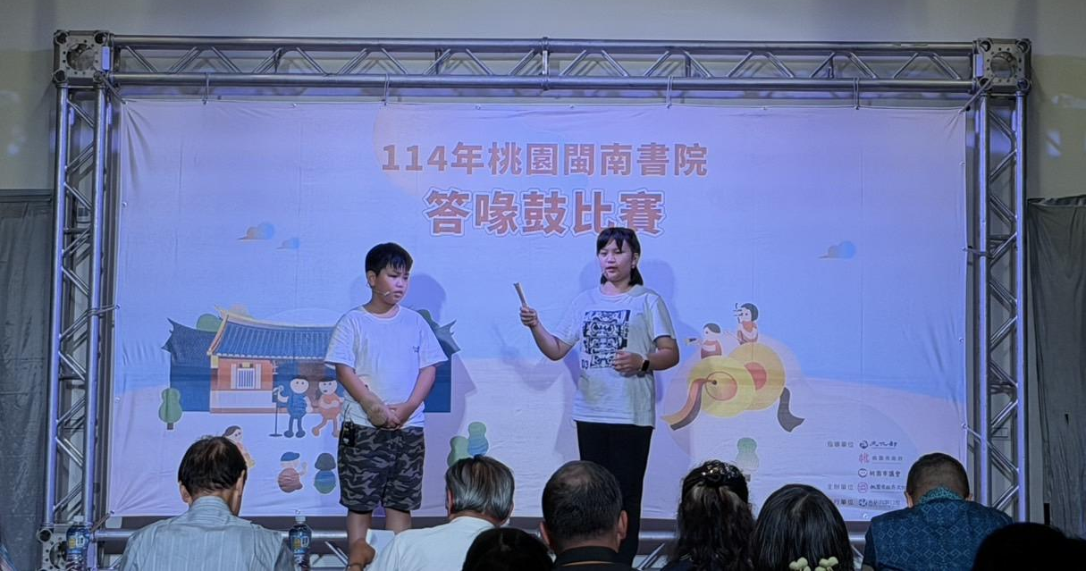
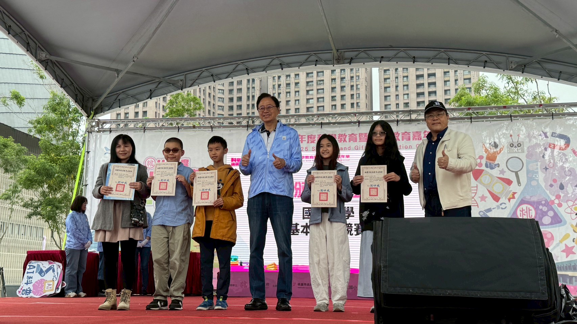
教學組
各項競賽表現
本市114年度推動科學教育計畫
─水火箭競賽(榮獲金隼組 第三名)
114年桃園閩南書院 答喙鼓比賽

Slide 7
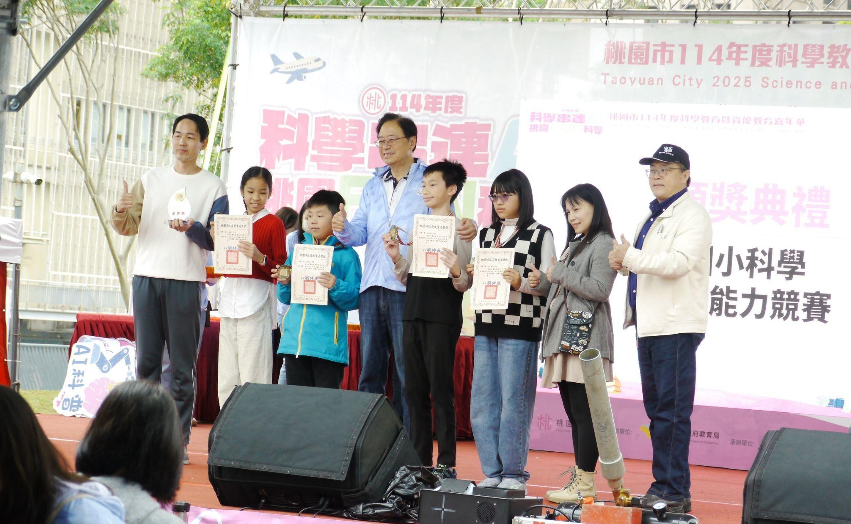
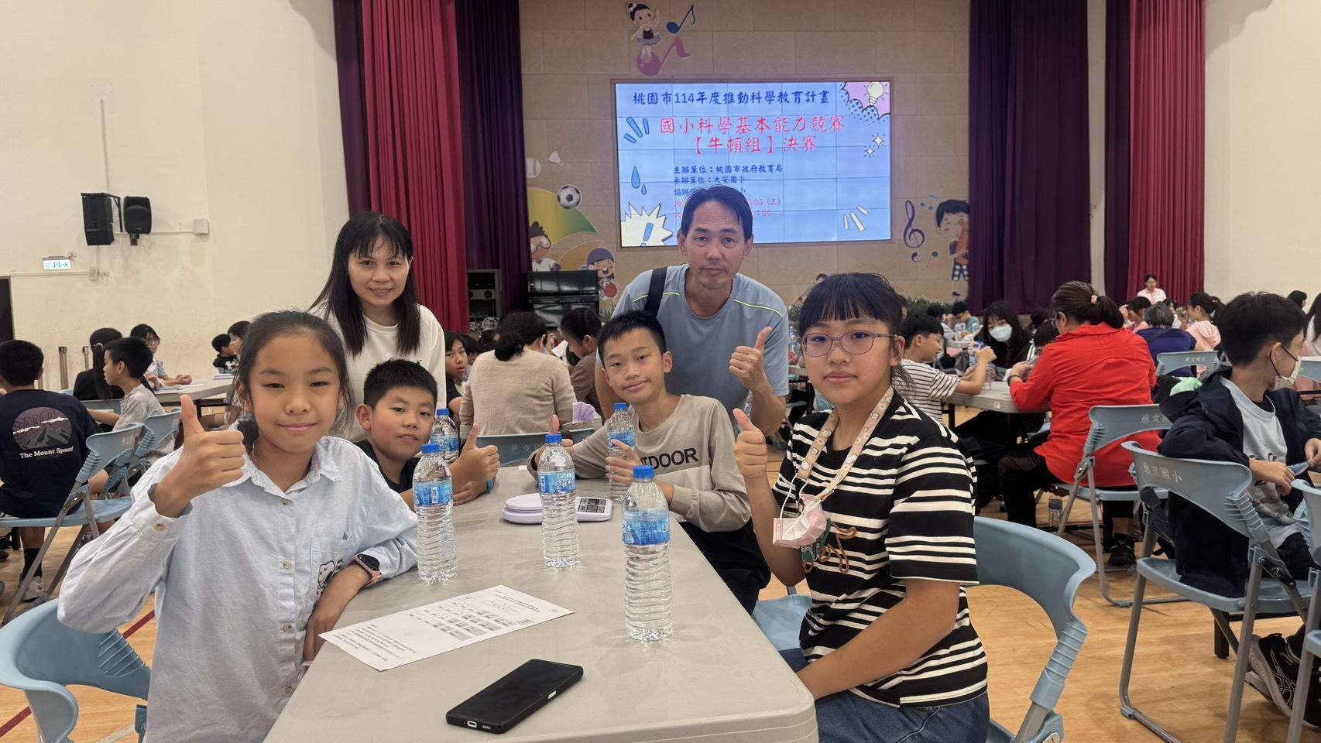
教學組
各項競賽表現
本市114年度推動科學教育計畫
桃園市自然基本能力科學競賽
牛頓組 金 牌
金頭腦科學競賽決賽現場

Slide 8
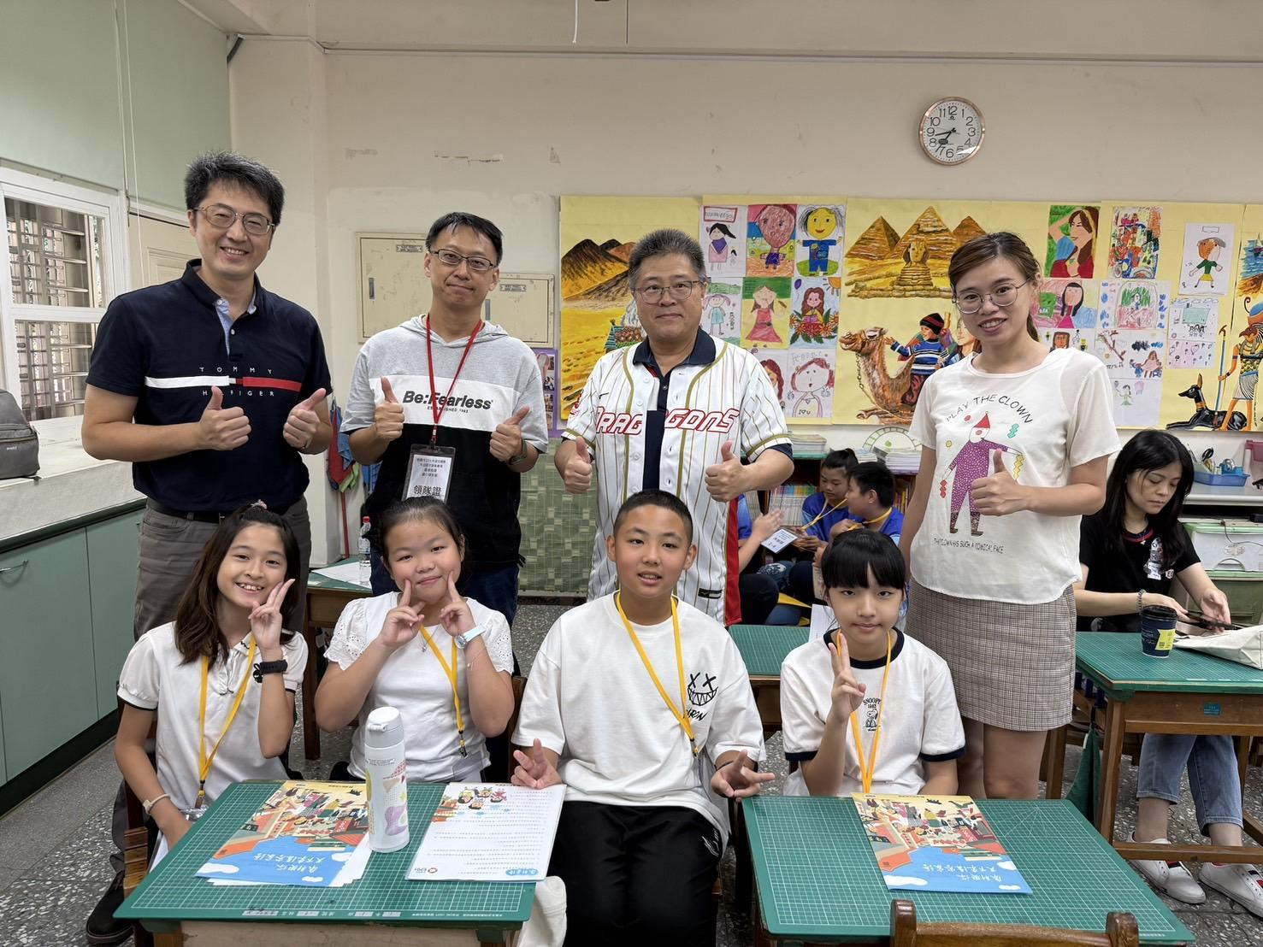
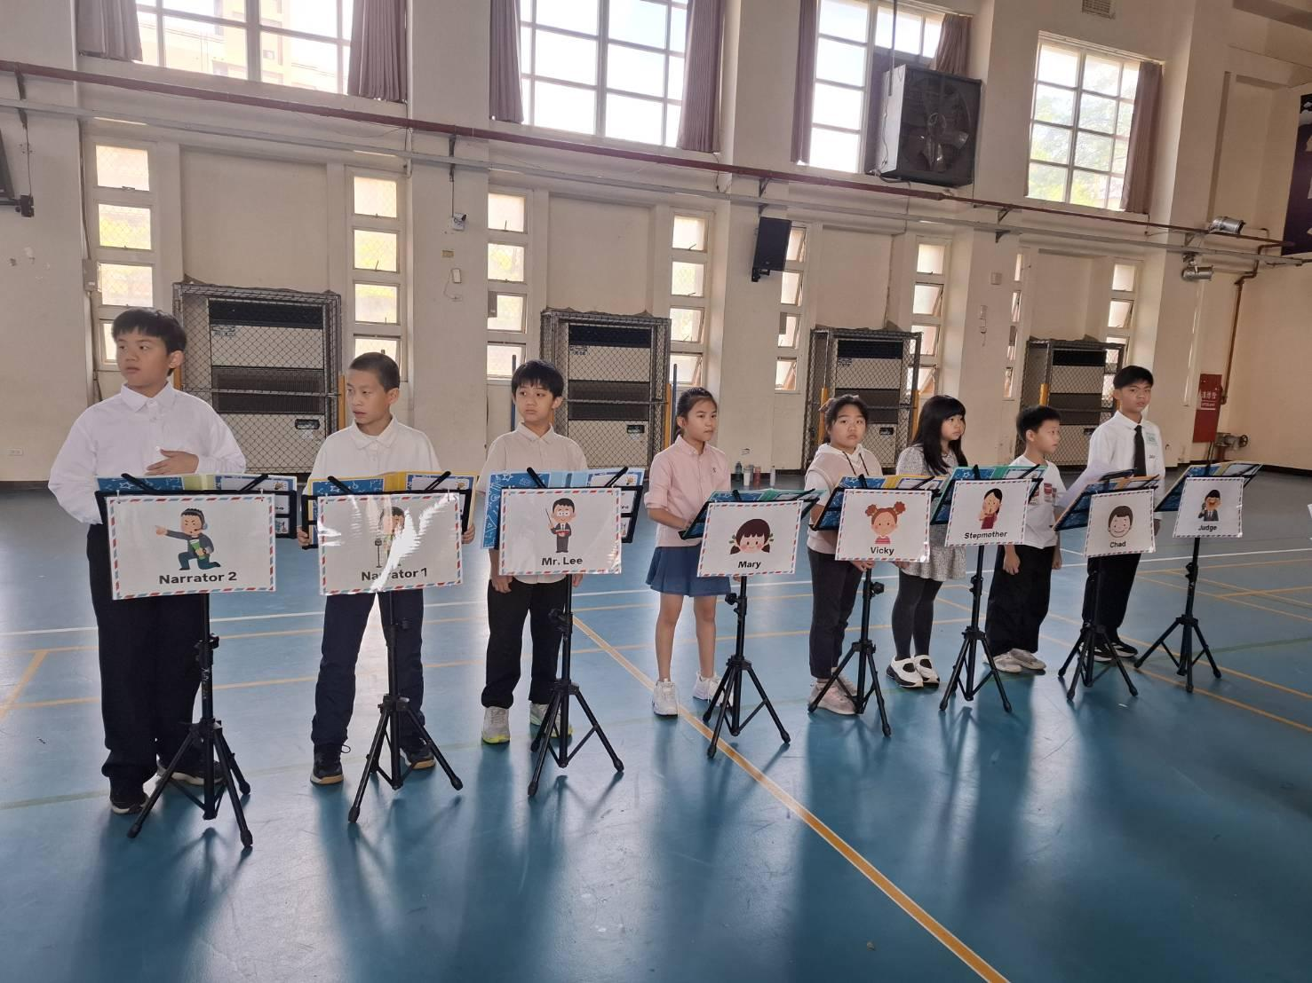
教學組
各項競賽表現
桃園市114年語文競賽
－本土語文讀者劇場(榮獲第三名)
桃園市114年度國小英語讀者劇場競賽

Slide 9
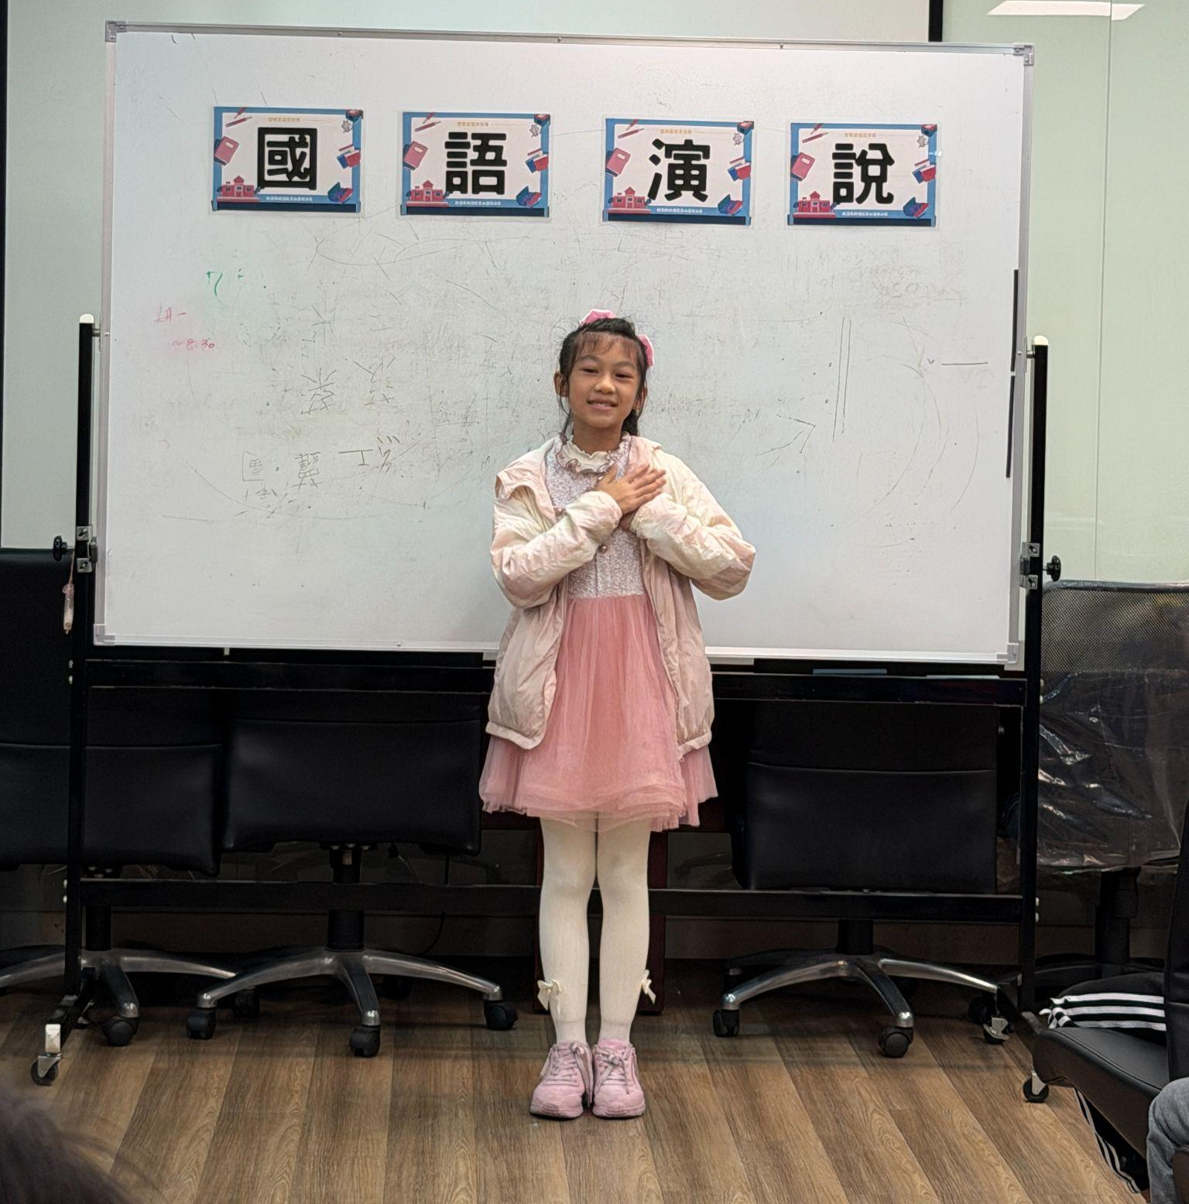
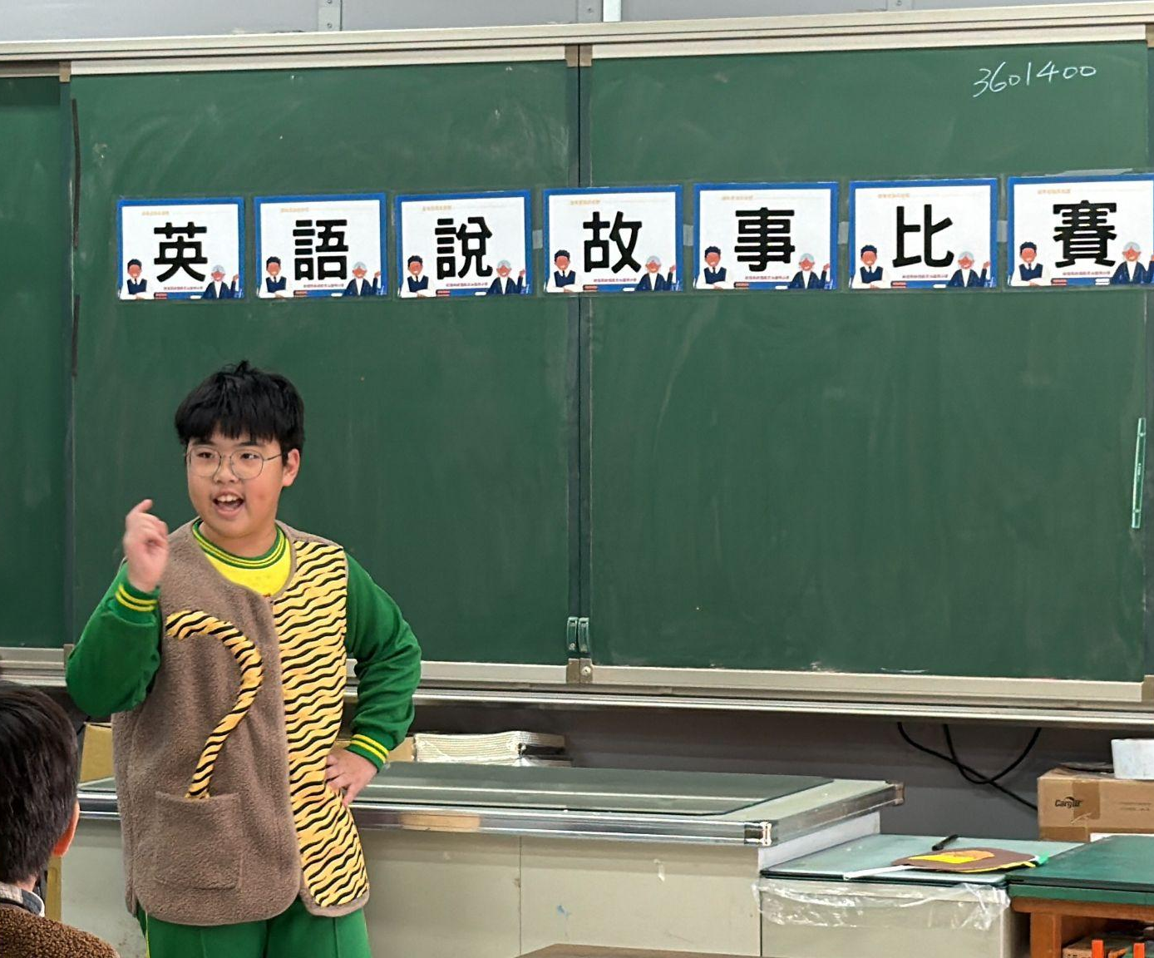
教學組
校內語文競賽
各項競賽表現

Slide 10
教學組
公開授課
全校每位教師每年公開授課一次。
第一學期 二、四、六、科任
第二學期 一、三、五、行政
評量審題與作業抽查
落實素養命題、審題機制。
期中考後依通知辦理作業抽查。

Slide 11
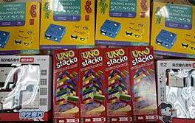
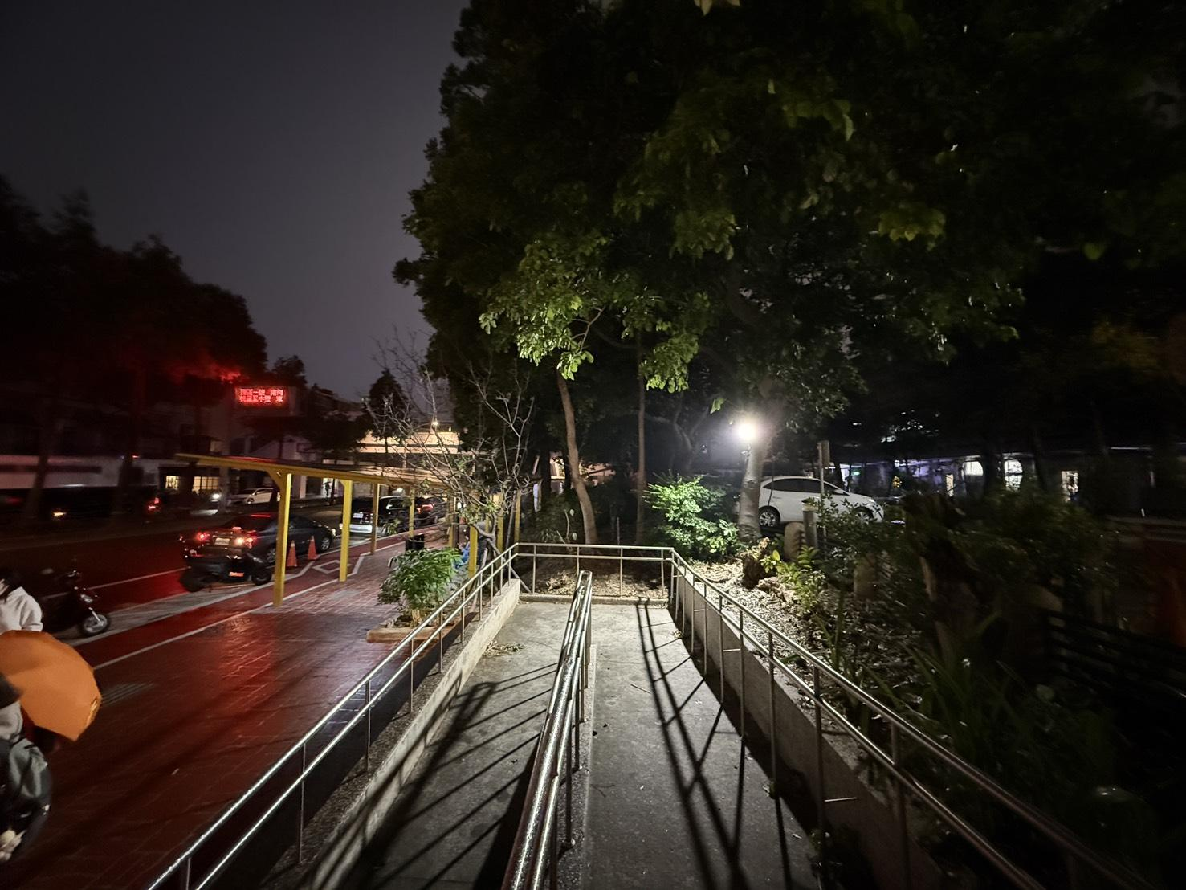
註冊組
課後照顧-新式LED燈具更換
課後照顧-更換課後班教室27吋電腦螢幕
課後照顧
本學年開設
低年級4班
中年級4班
高年級4班
課後照顧-添購各班桌遊
林慧真老師
林辰穎老師
陳秋芬老師
林秋貞老師
邱勝忠老師
陳科名老師
張秀鳳老師
林佑學老師
連得傑老師
鄭美娟老師
廖意稜老師
林佩芬老師
康惠米老師
朱品妍老師
陳珮綾老師
沈姿妤老師
王意馨老師
陳怡伶老師
簡美玲老師
許榆庭老師
蔡佳蓉老師
課後照顧-更換校門口夜晚放學感應照明燈
課後照顧-添購辦公桌椅

Slide 12
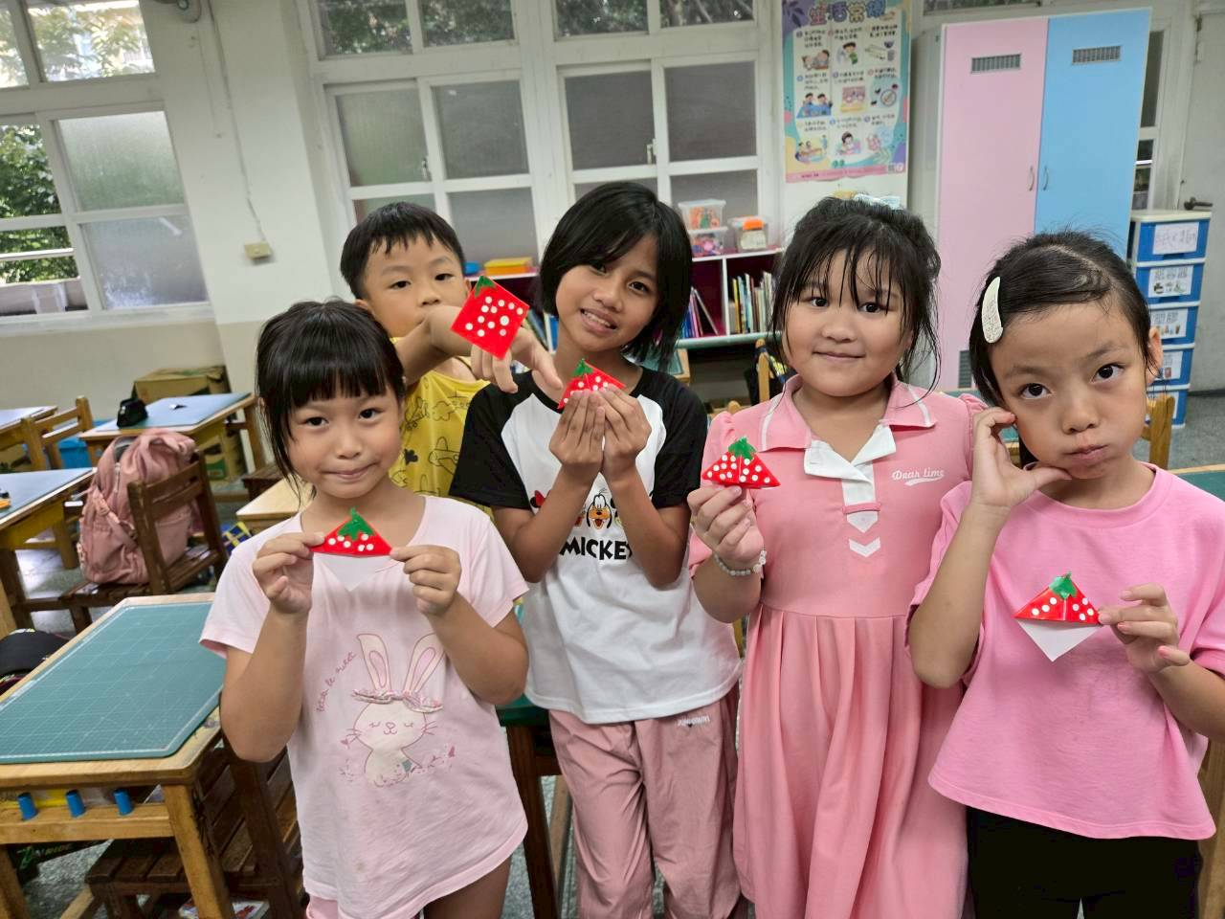
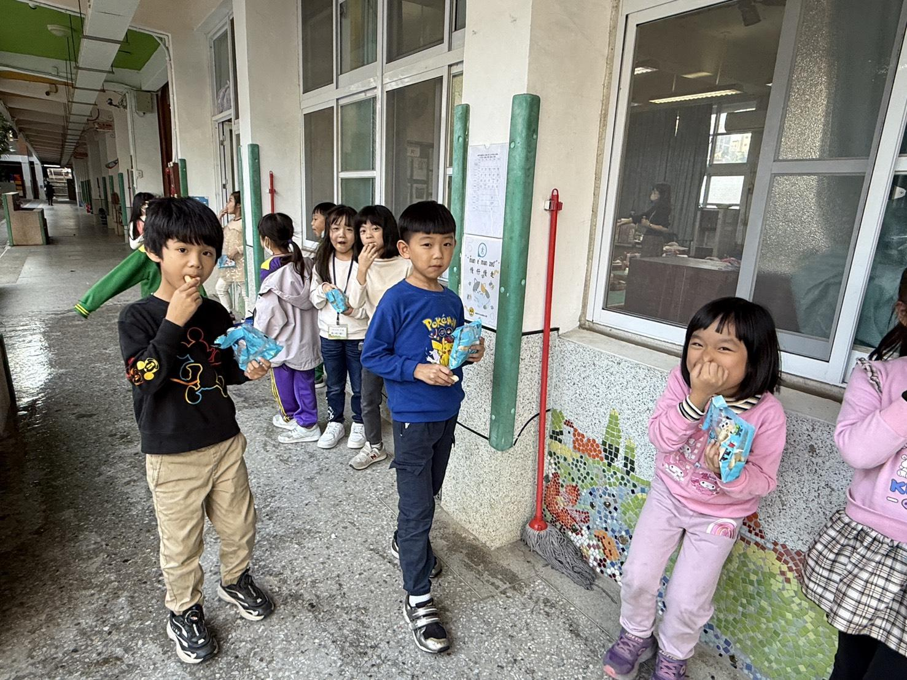
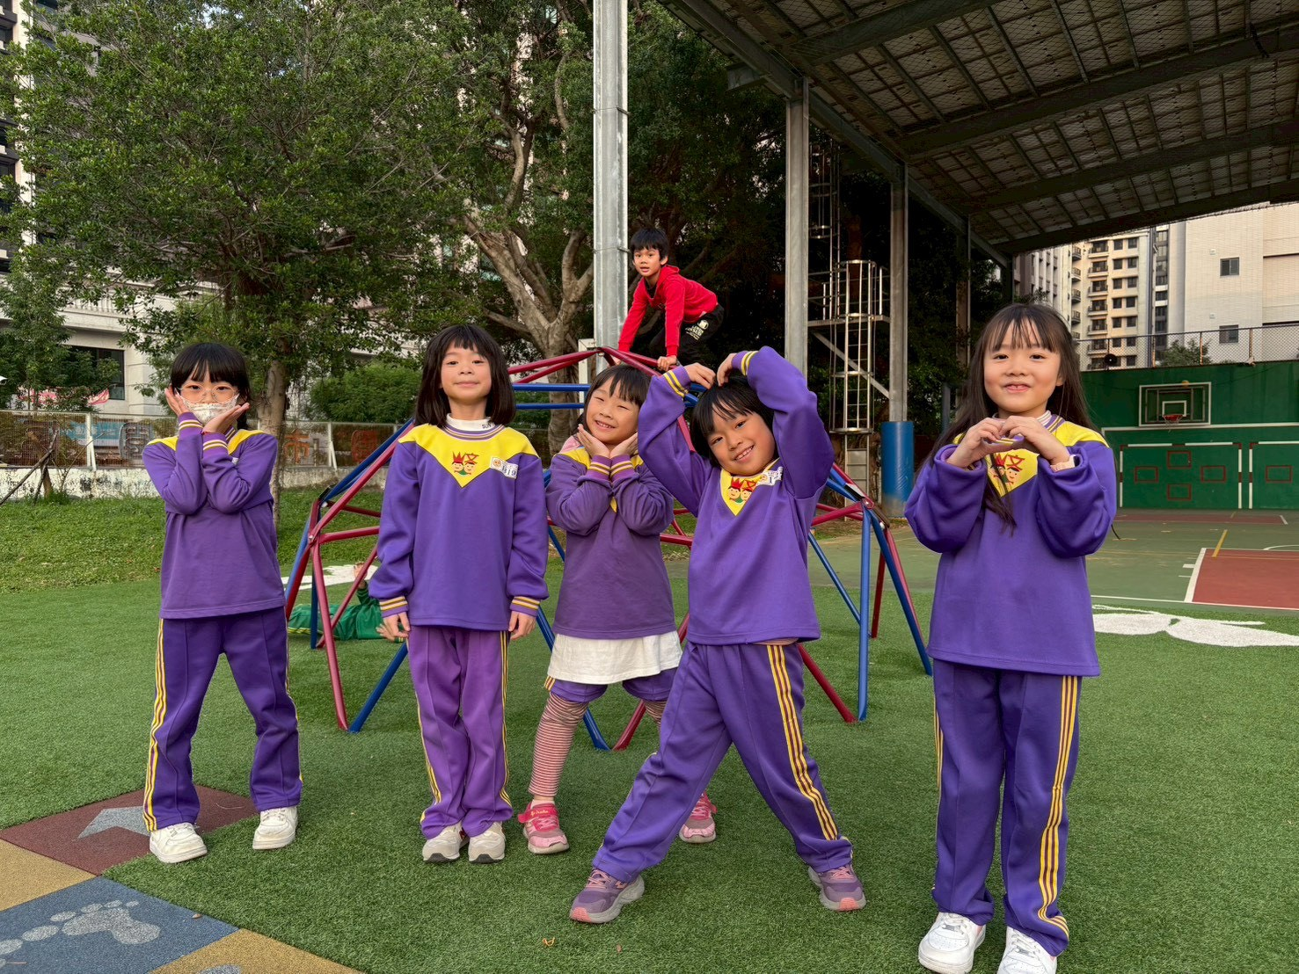
註冊組
課後照顧-點心麵包
課後照顧-操場活動
課後照顧-手作

Slide 13
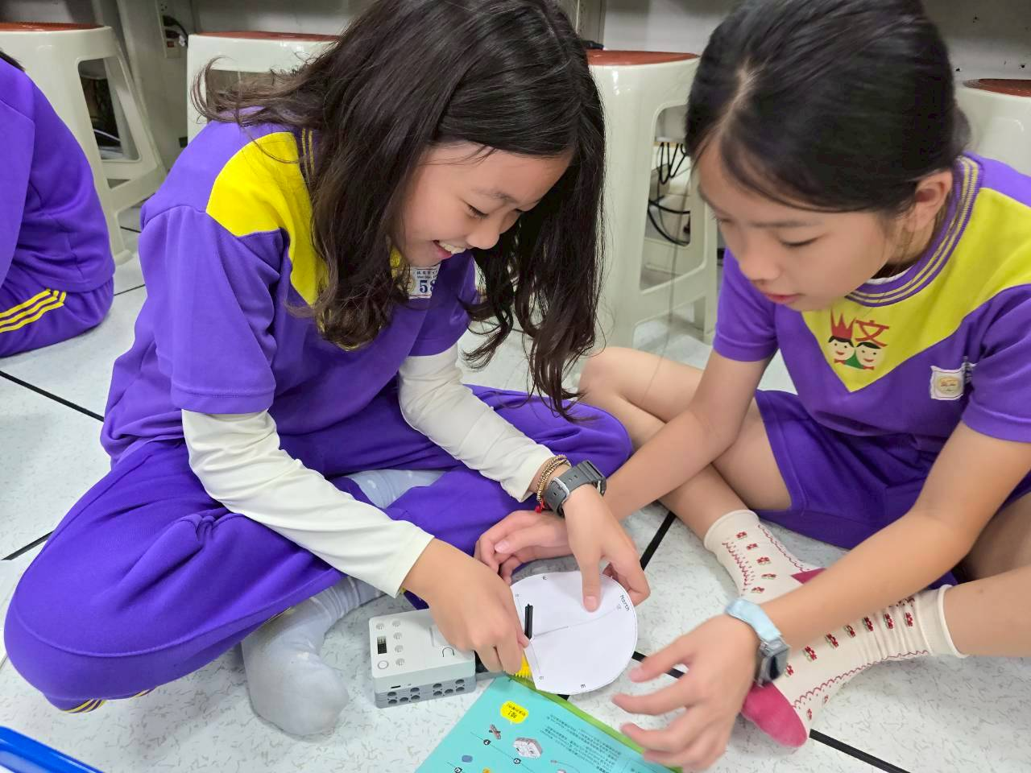
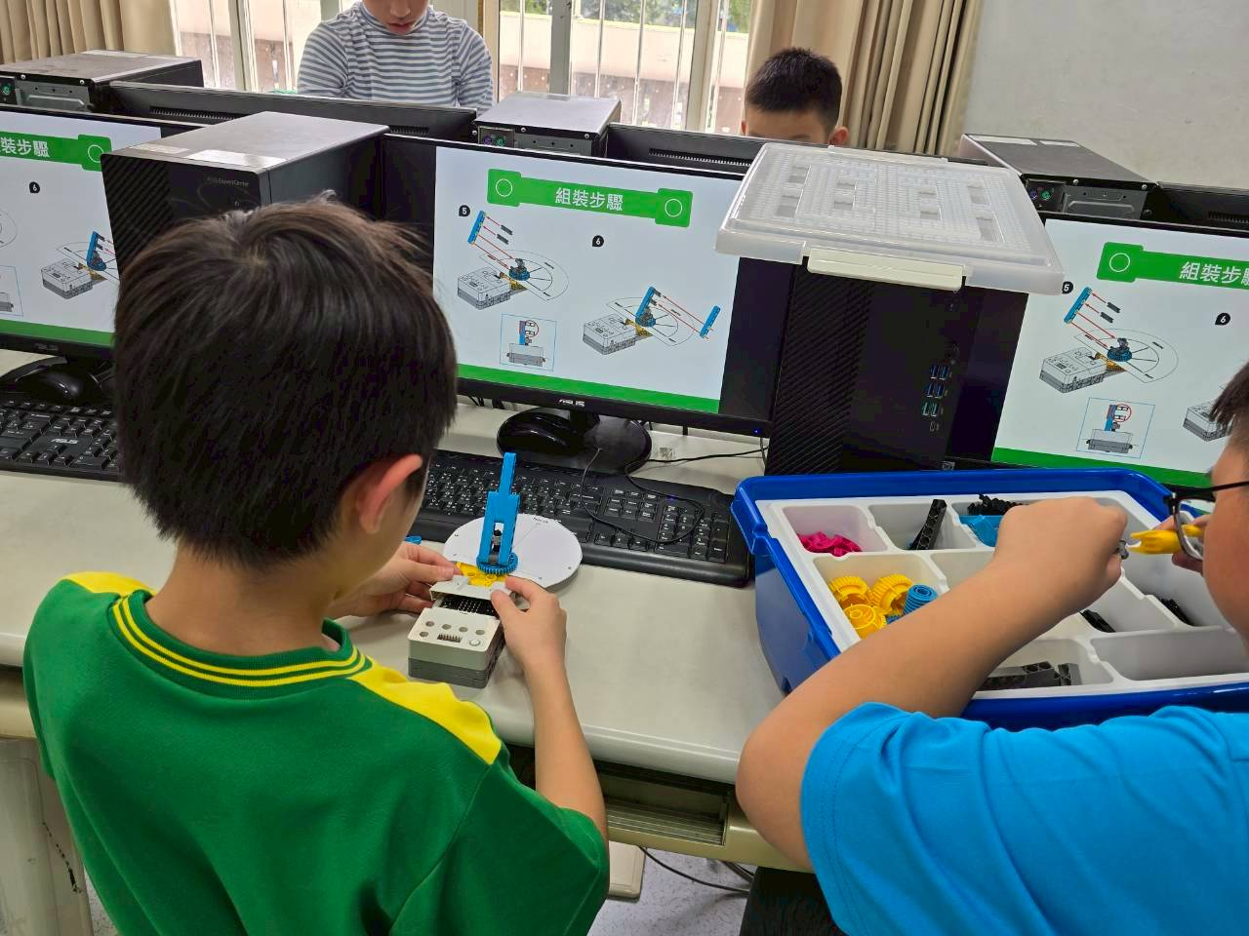
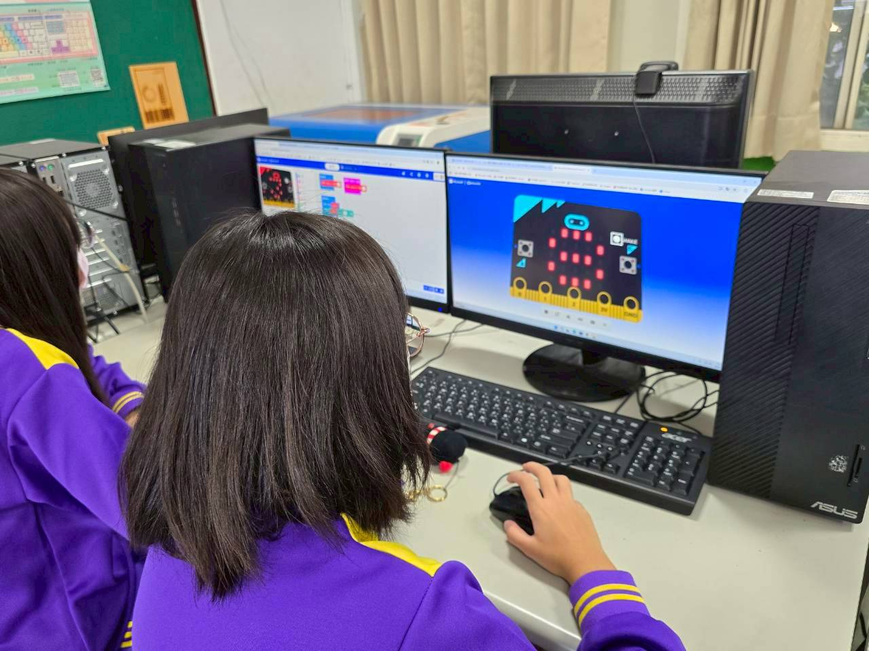
資訊組
科技教育學習及探索活動(教育部)
教育局補助5萬，家長會補助3萬4千
共採購15盒智高積木組盒
平板車配置位置(目前)
學校ipad平板車共 8 台
一、三、四年級各1台、
五、六年級2台、自然教室1台
組裝完成日晷模型
三星平板車共2台
創課教室1台、資源班1台
Surface go平板車共3台
六年級(1)、圖書館(2)
兩人一組，互助合作
測試虛擬microbit電路板的計數器

Slide 14
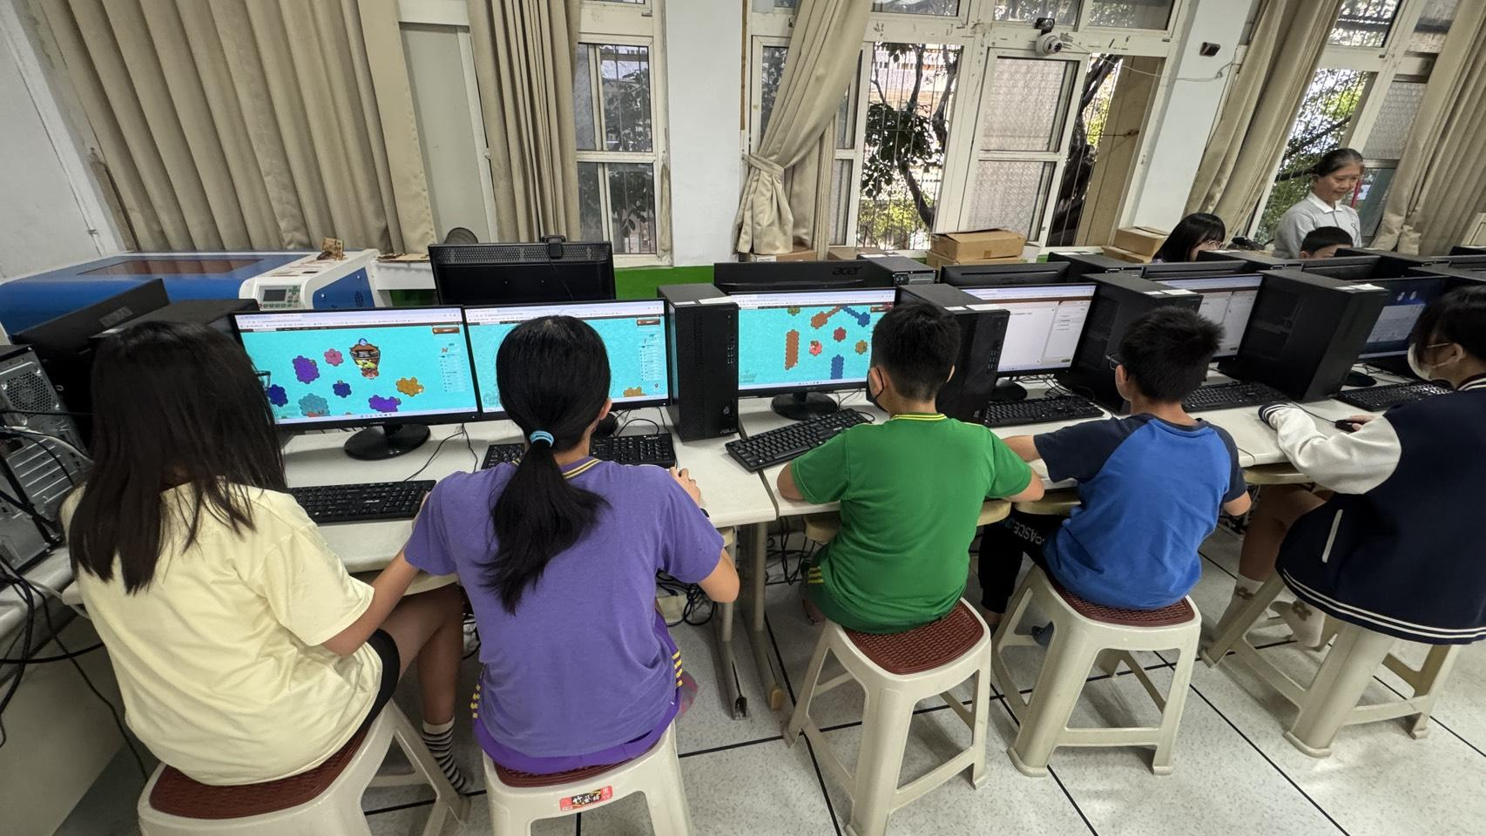
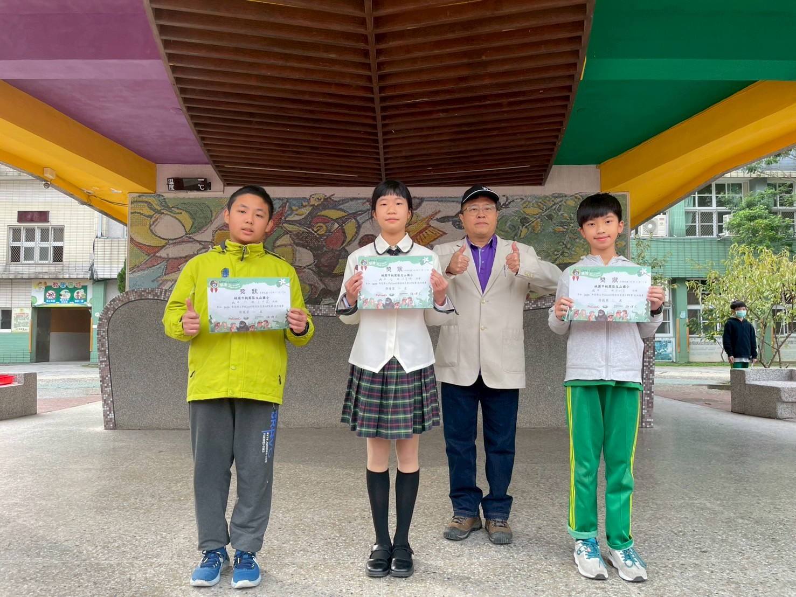
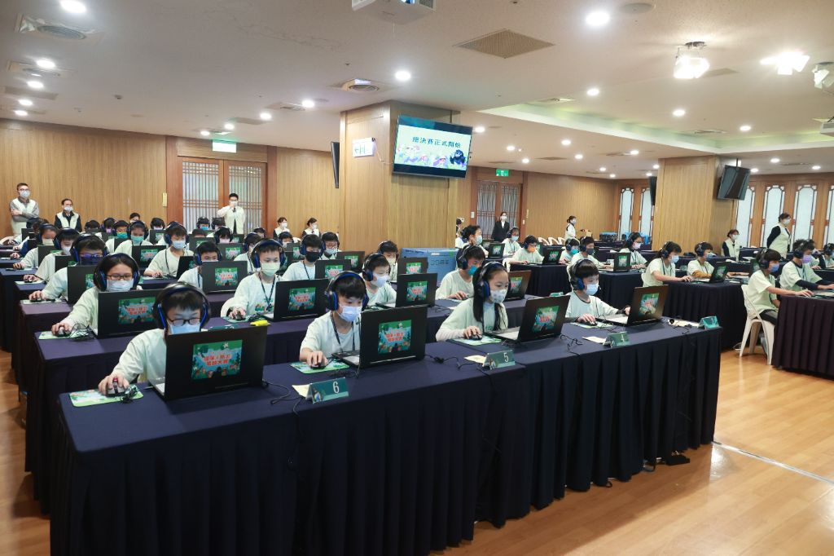
資訊組
慈濟PaGamO第五屆環保防災勇士PK校內決賽前三名
環保防災勇士PK校內決賽實況
今年3月21日代表學校參加桃園市總決賽

Slide 15
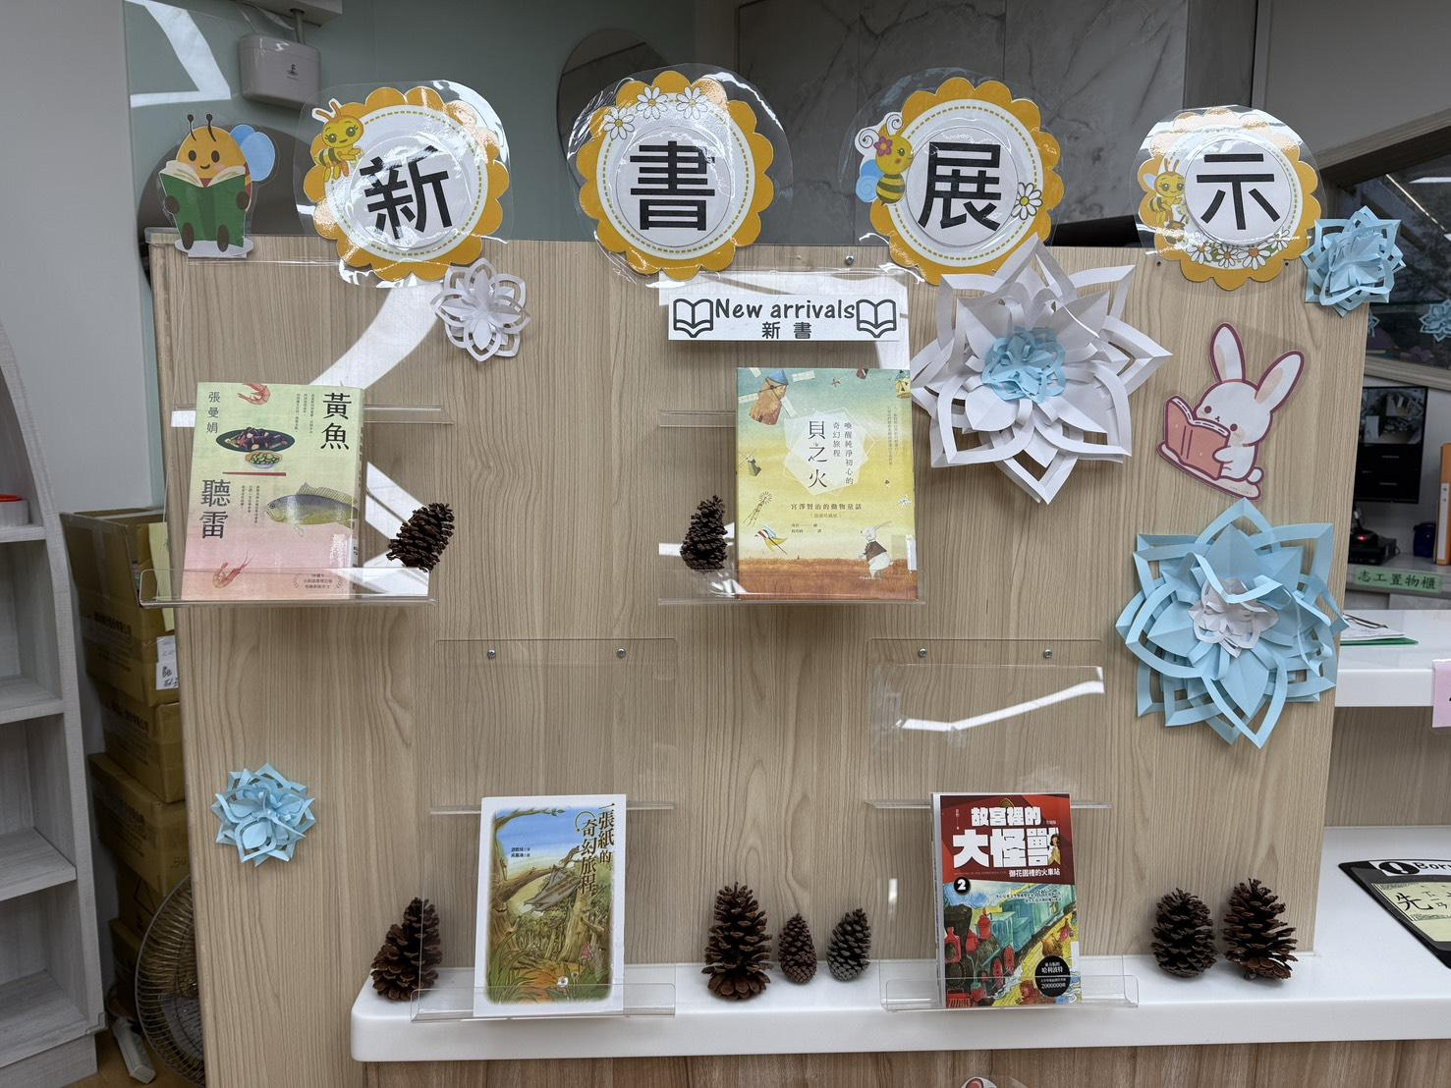
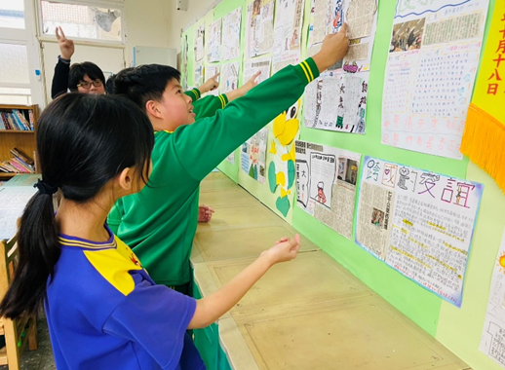
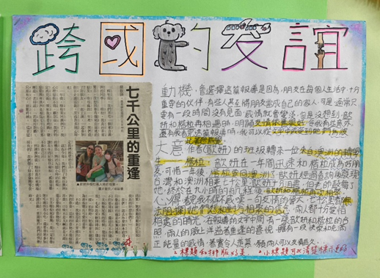
設備組
教科書與美勞簿本
清點補齊
桃樂卡(市民卡)
新生、轉學生製發
充實國民中小學圖書館
藏書量計畫(12萬)
讀報教育

Slide 16
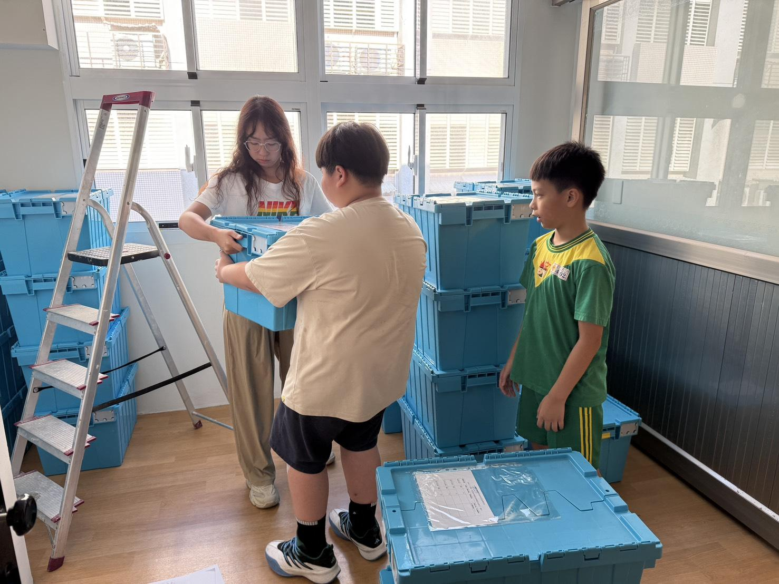
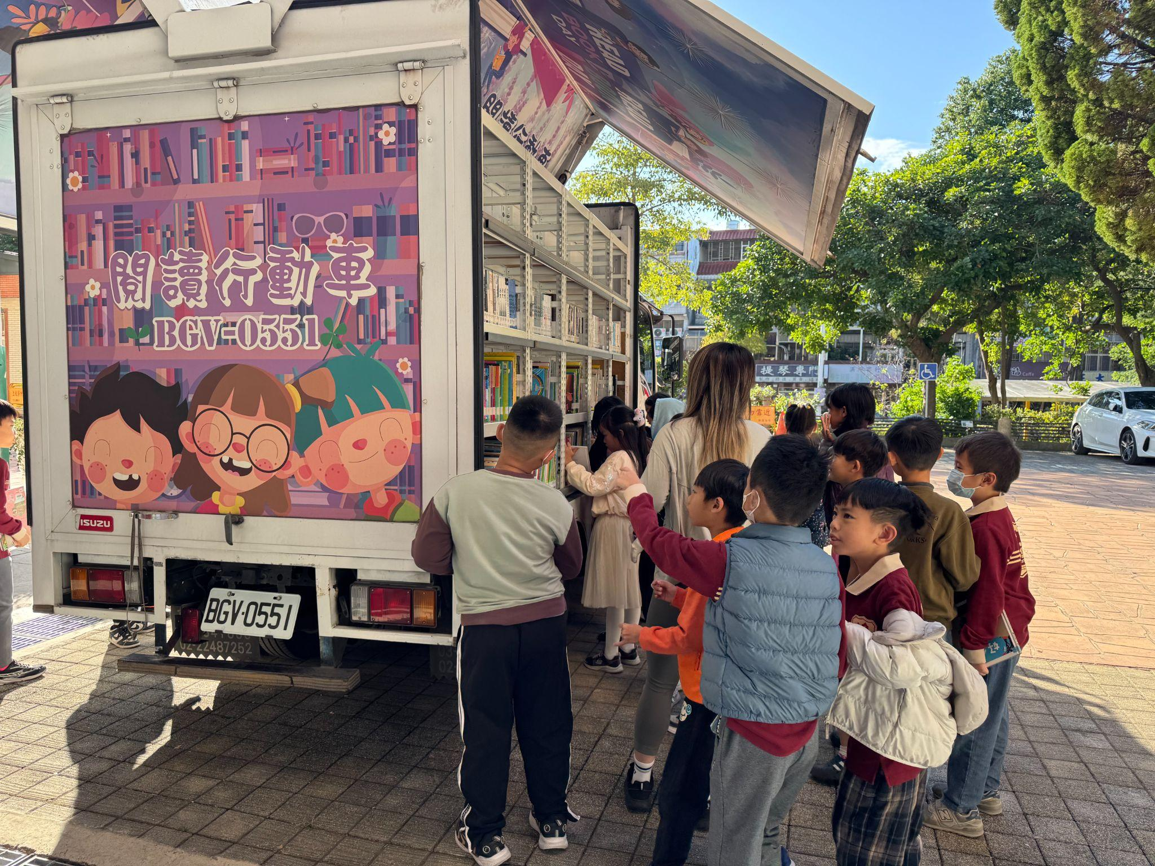
設備組
巡迴書箱
閱讀行動車入校
班級共讀書目
114/12/17(三)

Slide 17
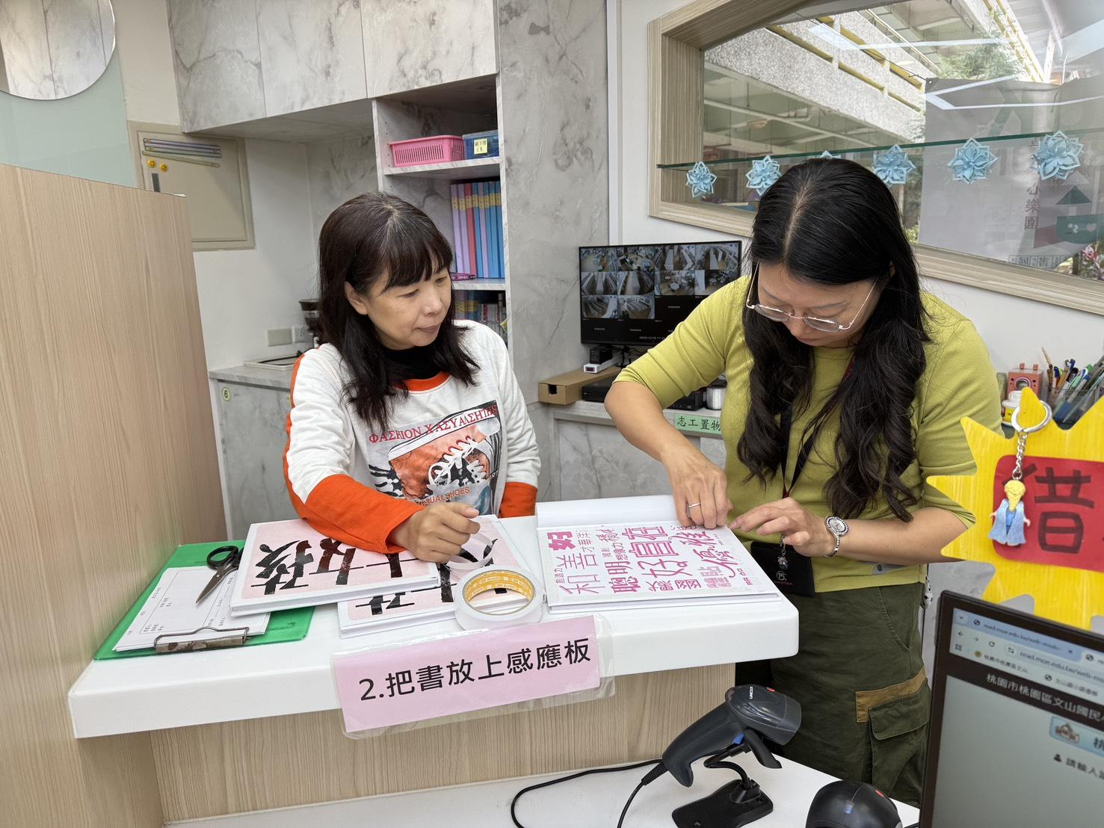
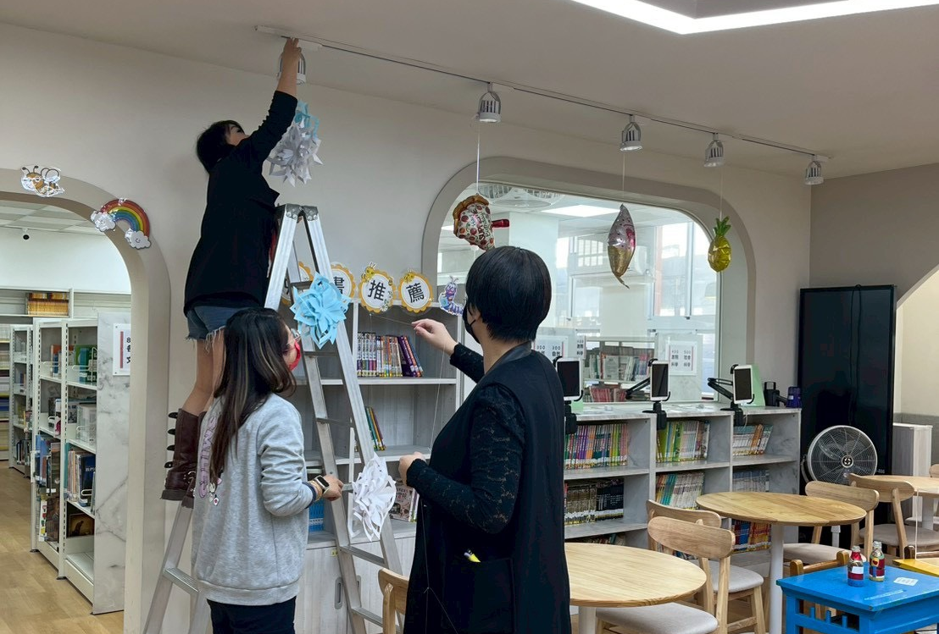
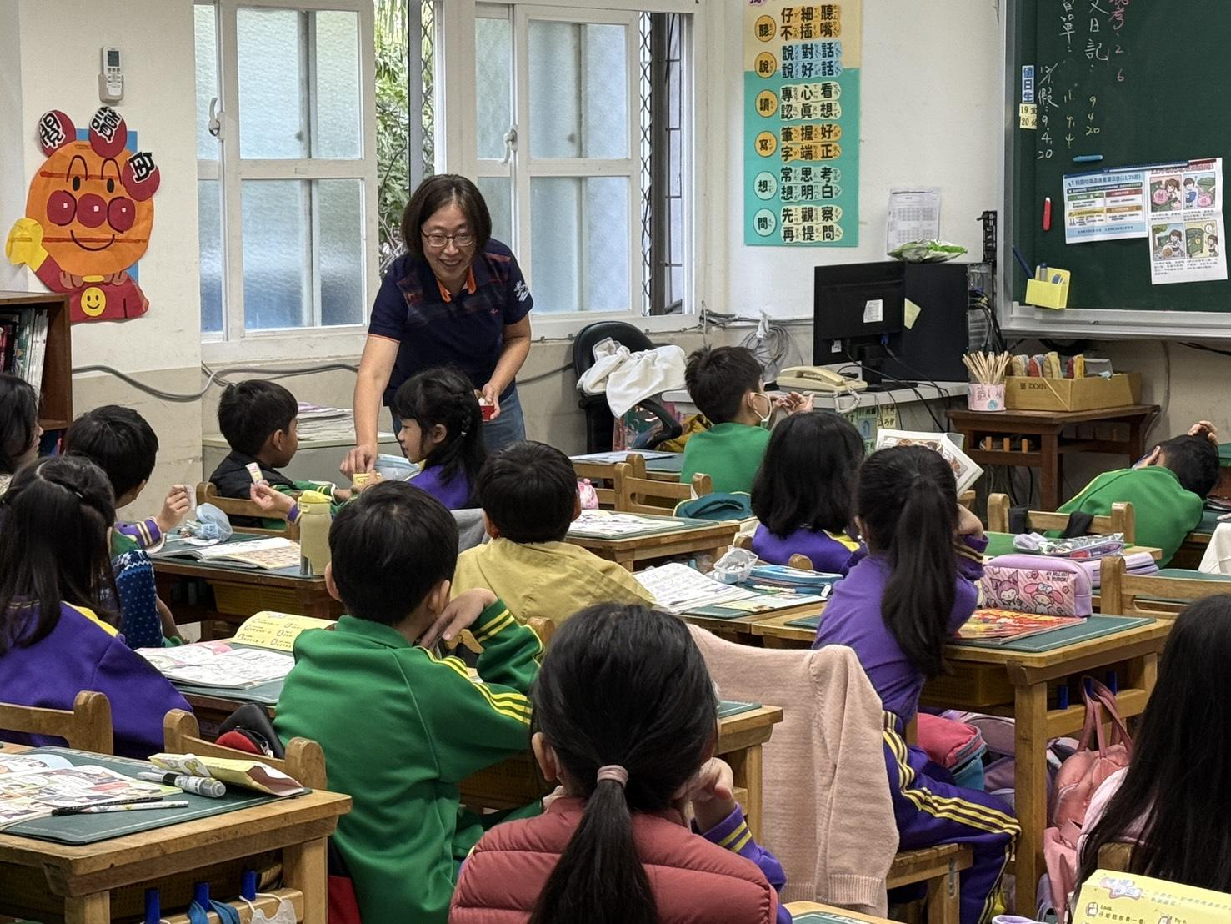
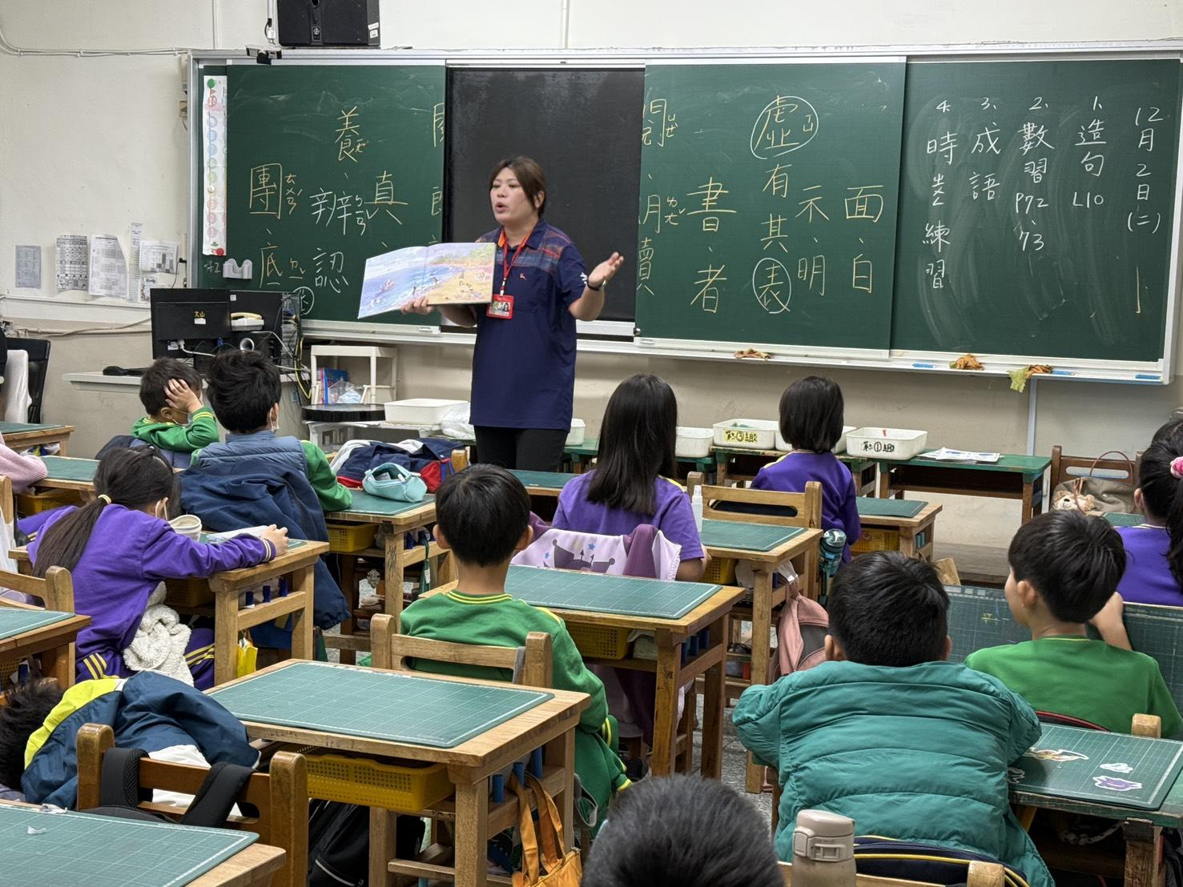
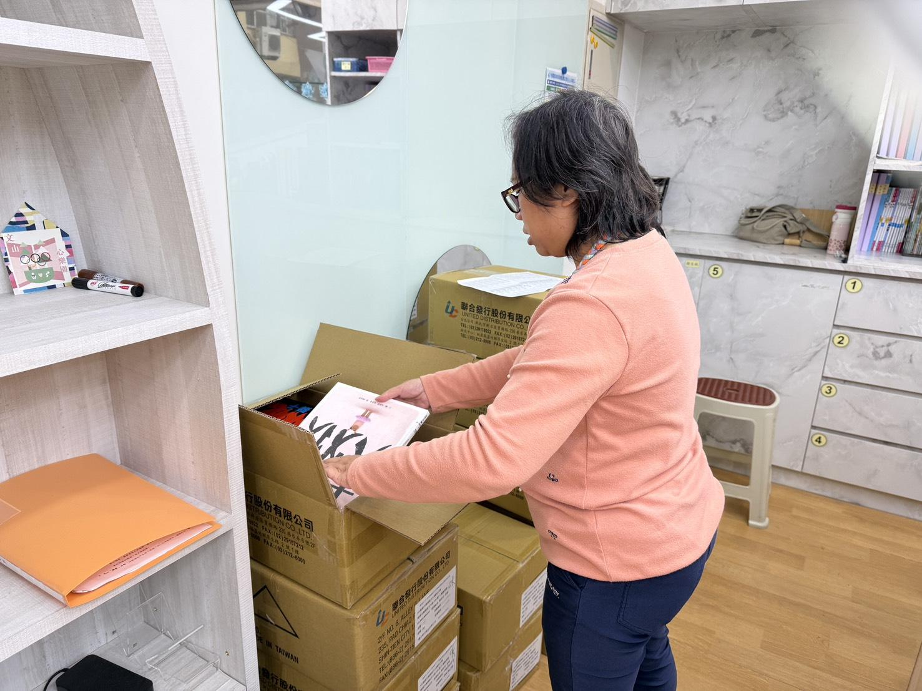
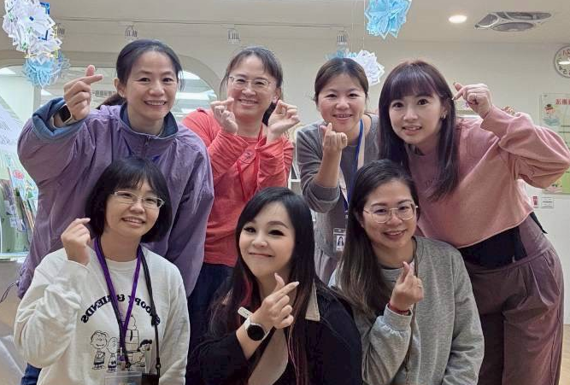
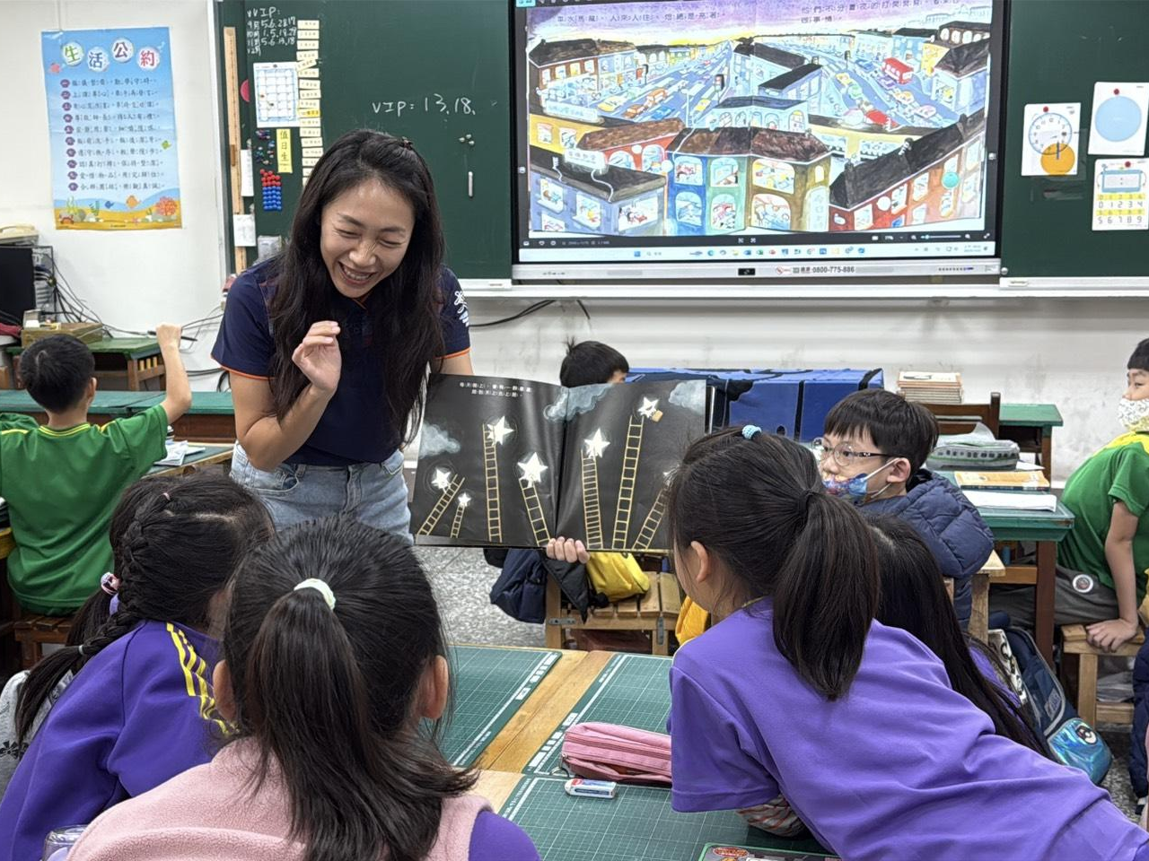
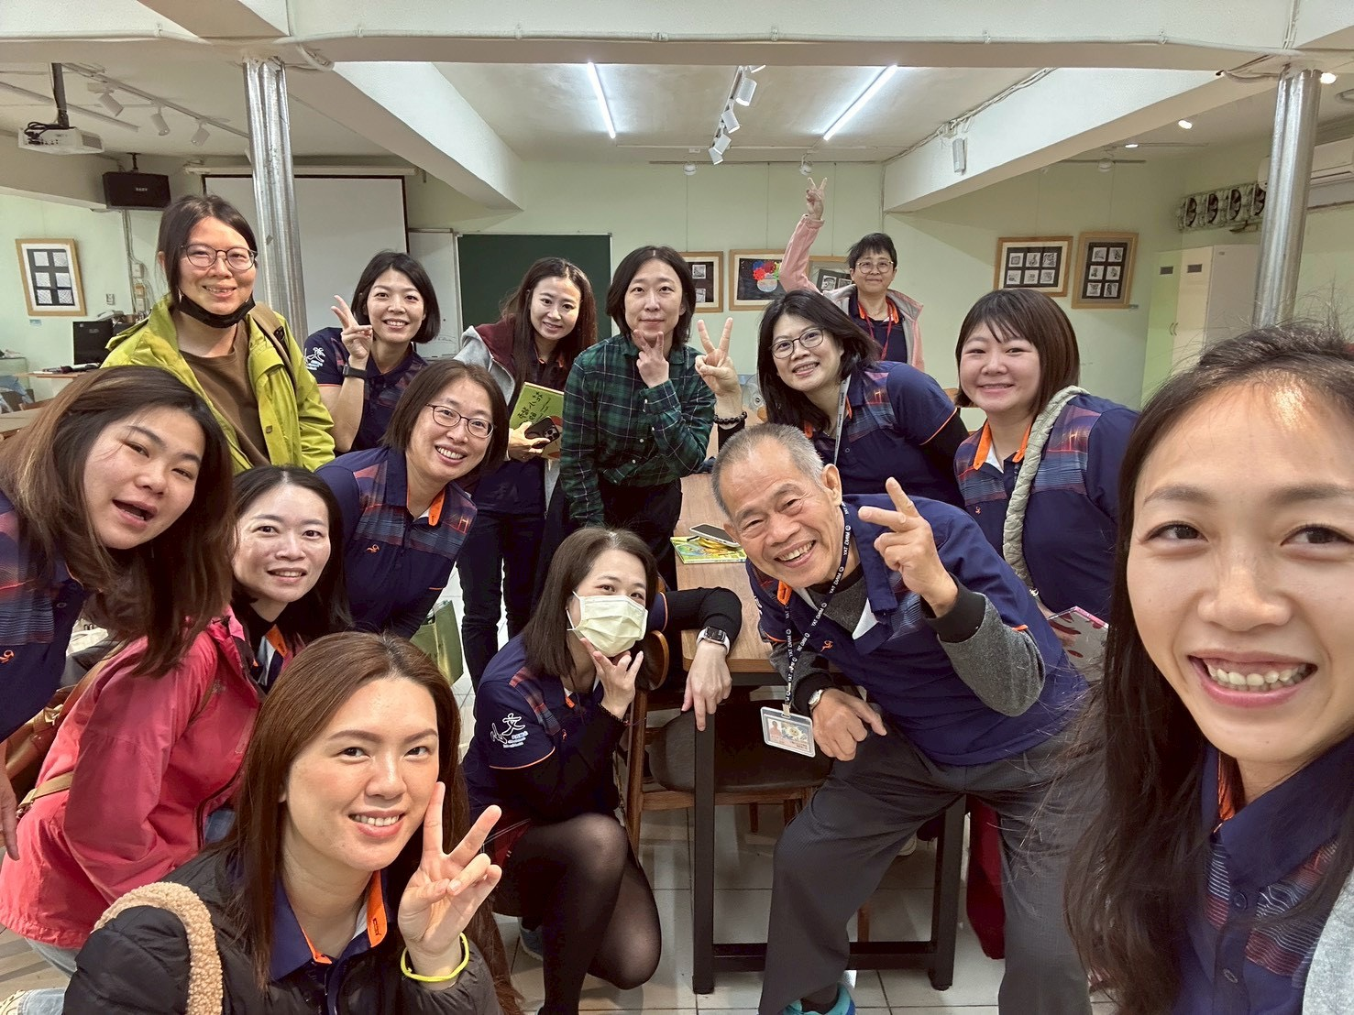
設備組
圖書志工
故事志工

Slide 18
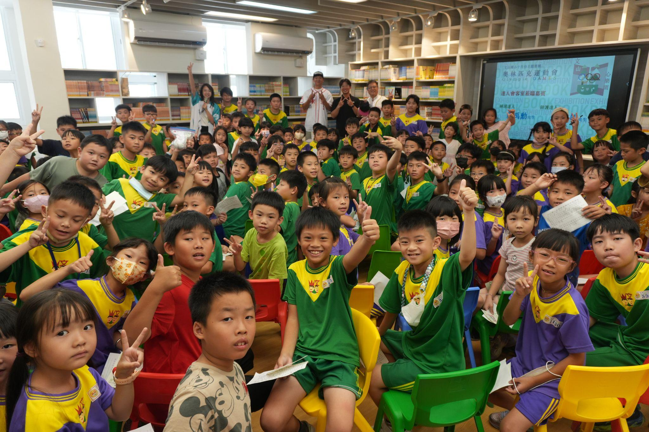
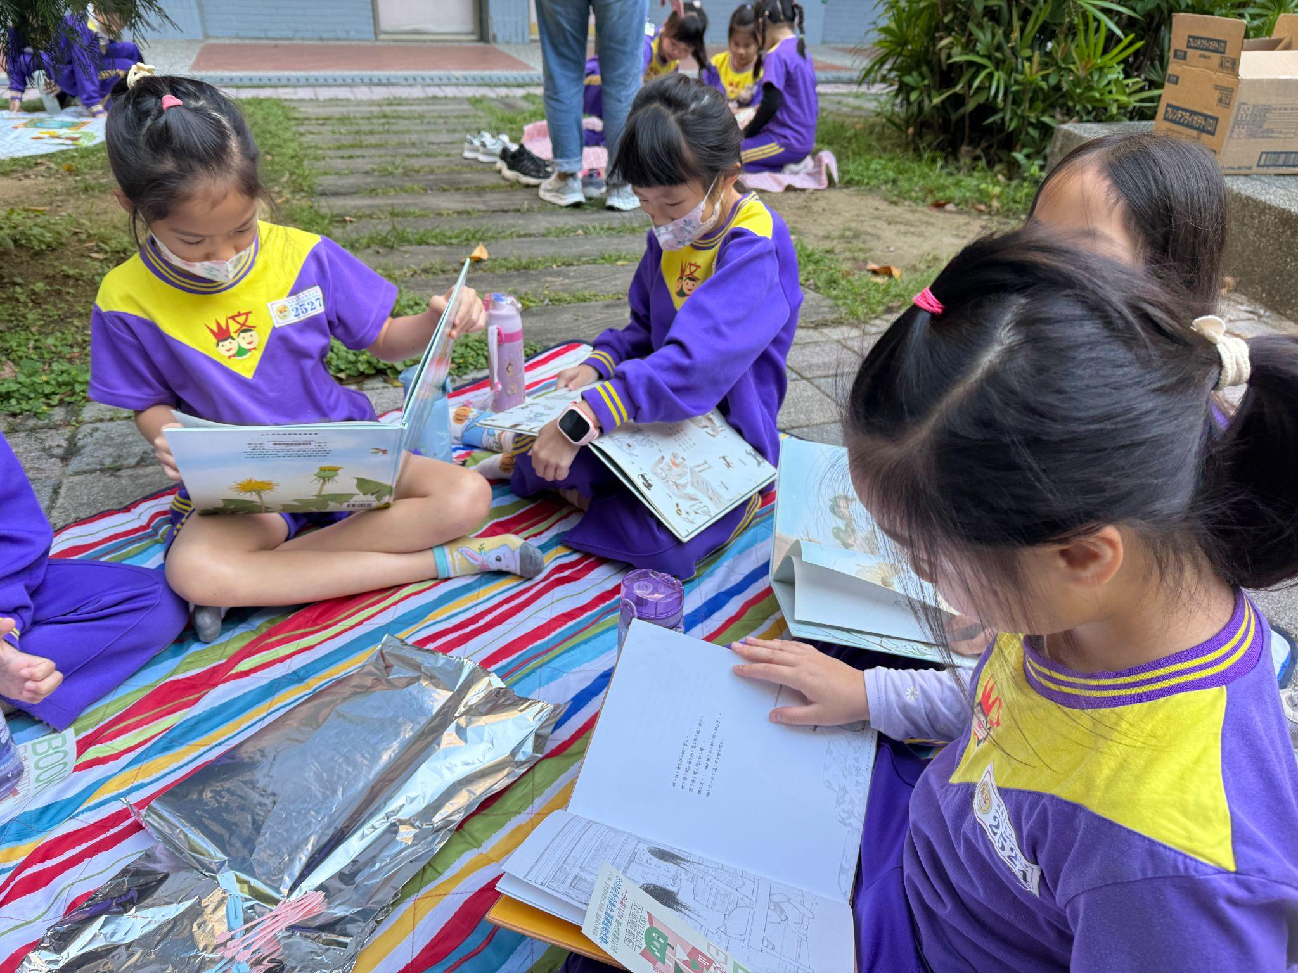
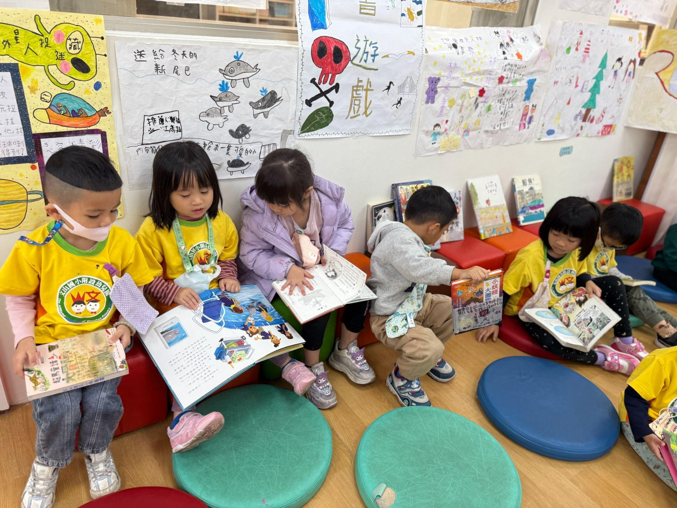
設備組
主題書展
曬書
賽書祭

Slide 19
同舟共濟
把學生放心上
把心放在學生上
幸福快樂的教師

Slide 20
THANKS!

Slide 21
提案討論

Slide 22
臨時動議

Slide 23
散會

